Slide 1

TUST AI 创新创业实践中心 & Matrix Studio
栈
Stack
Notes:
栈(stack)是简单的数据结构，但在计算机中使用很广泛，它的定义很简单：只允许在一端进行插入或删除操作的线性表，所以首先栈是一种线性表，其次栈限定只能在某一端进行插入和删除操作。

Slide 2

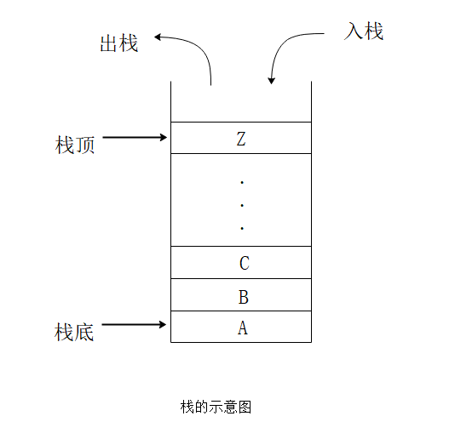

TUST AI 创新创业实践中心 & Matrix Studio
Notes:
我们来举一个形象的例子，当我们往箱子里放一叠书的时候，先放的书在箱子最下面，后放的书在箱子上面，当我们拿书的时候，必须将后面放的书都取出来，才能看到或者拿出前面放的书。假如这个箱子的平面面积只能容纳一本书，并且所有书的面积也完全契合箱子的平面面积，放书的时候只能平着放，不能竖着放（程序员考虑的问题就比较多），那么我们就可以把这个箱子看成一个栈。
接下来我们给几个定义：
• 栈顶（Top）：允许进行插入删除操作的一端，也即是箱子的顶部；
• 栈底（Bottom）：固定并且不允许进行插入和删除操作的一端，也就是箱子的底部；
• 空栈：不含有任何元素的空表。
比如我们有这么一个栈，A就是最先入栈的栈底元素，Z就是最后入栈的栈顶元素，因为栈只能在栈顶进行插入和删除操作，所以进栈的顺序为A，B，C，……，Z，出栈的顺序为Z，Y，X，……，A。栈的操作特性可以概括为后进先出（Last In First Out，LIFO）。
进出栈的元素具有一个数学性质：n个不同元素进栈，出栈元素的不同排列个数为，被称为卡特兰（Catalan）数。

Slide 3
TUST AI 创新创业实践中心 & Matrix Studio
栈具有以下这些基本操作：
• init：初始化一个空栈；
• empty：判断一个栈是否为空；
• push(x)：进栈；
• pop()：出栈；
• top()：访问栈顶元素；
• destroy：销毁栈并释放栈占用的存储空间
Notes:
栈具有以下这些基本操作：
• init：初始化一个空栈
• empty：判断一个栈是否为空，若为空返回true，否则返回false；
• push(x)：进栈，若栈未满则将x加入并使之成为新栈顶；
• pop()：出栈，若栈非空则弹出栈顶元素；
• top()：访问栈顶元素；
• destroy：销毁栈并释放栈占用的存储空间

Slide 4
TUST AI 创新创业实践中心 & Matrix Studio
自实现
STL
- top()：返回一个栈顶元素的引用，类型为 T&。如果栈为空，返回值未定义。
- push(const T& obj)：可以将对象副本压入栈顶。这是通过调用底层容器的 push_back() 函数完成的。
- pop()：弹出栈顶元素。
- size()：返回栈中元素的个数。
- empty()：在栈中没有元素的情况下返回 true。
Notes:
我们可以通过C++来编写一个简单的栈结构模板。
其实C++的STL已经帮我们通过容器适配器（container adaptors）实现好了一个功能完善的栈结构，它使用的是特定容器类的封装对象作为底层容器，并且提供了一组特定的成员函数来访问其元素。

Slide 5
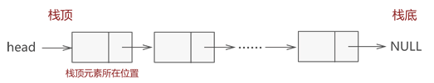
TUST AI 创新创业实践中心 & Matrix Studio
Notes:
接下来我们看一些栈的升级操作。
第一个：链栈。采用链式存储的栈称为链栈，链栈的优点是便于多个栈共享存储空间和提高其效率，而且不存在栈满上溢的情况。链栈通常采用单链表实现，并规定其所有操作都是在单链表的表头进行的。这里规定链栈没有头结点，head指向栈顶元素。
链表的头部作为栈顶，意味着：
• 在实现数据"入栈"操作时，需要将数据从链表的头部插入；
• 在实现数据"出栈"操作时，需要删除链表头部的首元节点；

Slide 6
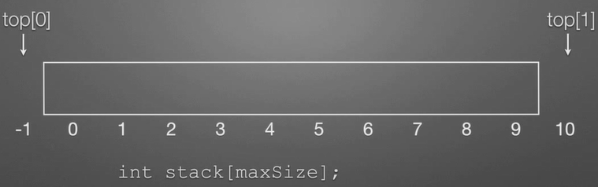
TUST AI 创新创业实践中心 & Matrix Studio
Notes:
第二个，共享栈。利用栈底位置不变的特性，我们可以让两个顺序栈共享同一片存储空间，这片存储空间不单独属于任何一个栈，某个栈需要的多一点，它就可能得到更多的存储空间，两个栈的栈底分别设置在共享空间的两端，栈顶向共享空间 的中间延伸。
.
两个栈的栈顶指针都指向栈顶元素，top1=-1时1号栈为空，top2=MaxSize时2号栈为空，当两个栈顶指针相邻，即top2-top1=1时，判断为栈满。
1号栈进栈时top1先+1再赋值，2号栈进栈时top2先-1再赋值，出栈则正好相反。
然后我们可以基于刚才实现的Stack再实现一个Share Stack。
共享栈是为了更有效地利用存储空间，两个栈的空间相互调节，只有在整个存储空间被占满时才发生上溢。共享栈存取数据的时间复杂度为O(1)，所以对存取效率没有什么影响。

Slide 7
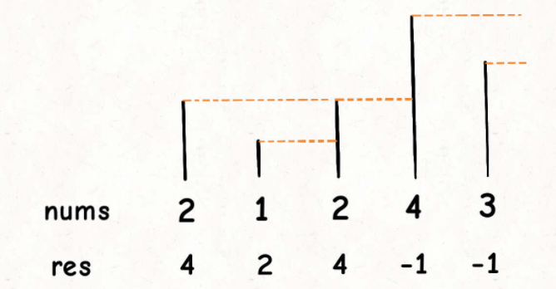
TUST AI 创新创业实践中心 & Matrix Studio
496. Next Greater Element I https://leetcode-cn.com/problems/next-greater-element-i/
Notes:
第三个，单调栈。单调栈实际上就是栈，只是利用了一些巧妙的逻辑，使得每次新元素入栈后，栈内的元素都保持有序（单调递增或单调递减）。单调栈用途不太广泛，只处理一种典型的问题，叫做 Next Greater Element。
LeetCode：496. 下一个更大元素 I
给你两个数组：nums1和nums2，返回一个与nums1等长的数组，对应索引存储着当前元素在nums2中下一个更大元素，如果没有更大的元素，就存 -1。
那么什么是下一个更大的元素呢？比如说，我们只有一个输入数组 nums = [2,1,2,4,3]，数组元素对应的下一个更大的元素是 [4,2,4,-1,-1]。
解释：第一个 2 后面比 2 大的数是 4; 1 后面比 1 大的数是 2；第二个 2 后面比 2 大的数是 4; 4 后面没有比 4 大的数，填 -1；3 后面没有比 3 大的数，填 -1。
暴力的解法很好想到，就是对每个元素后面都进行扫描，找到第一个更大的元素就行了。但是暴力解法的时间复杂度是 O(n^2)。
这个问题可以这样抽象思考：把数组的元素想象成并列站立的人，元素大小想象成人的身高。这些人面对你站成一列，如何求元素「2」的 Next Greater Number 呢？很简单，如果能够看到元素「2」，那么他后面可见的第一个人就是「2」的 Next Greater Number，因为比「2」小的元素身高不够，都被「2」挡住了，第一个露出来的就是答案。
但这样只是想象，我们怎么通过数据结构来将这种想法实现呢。我来来看一个演示。

Slide 8
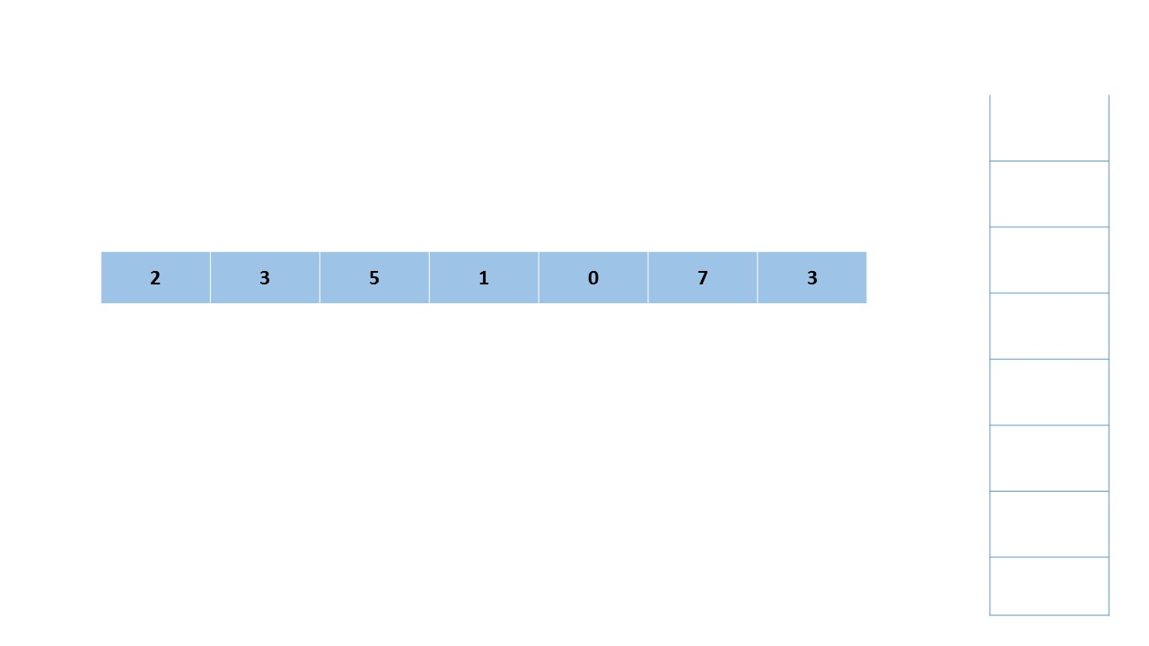
TUST AI 创新创业实践中心 & Matrix Studio
素材来源：LeetCode

Slide 9
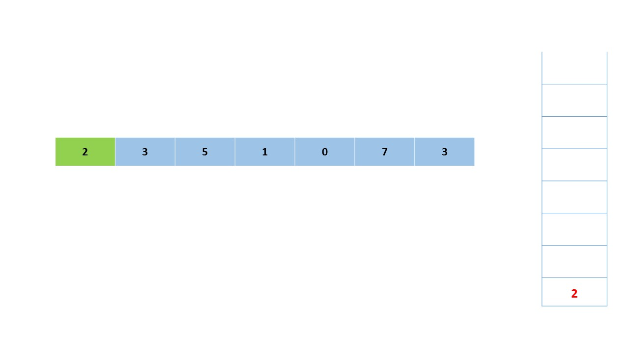
TUST AI 创新创业实践中心 & Matrix Studio
素材来源：LeetCode

Slide 10
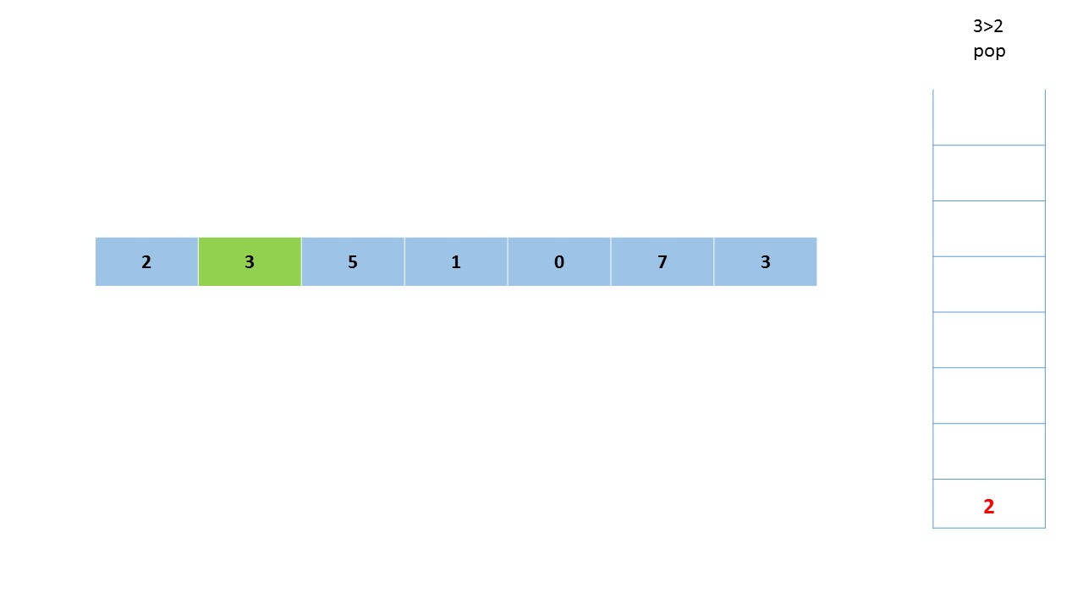
TUST AI 创新创业实践中心 & Matrix Studio
素材来源：LeetCode

Slide 11
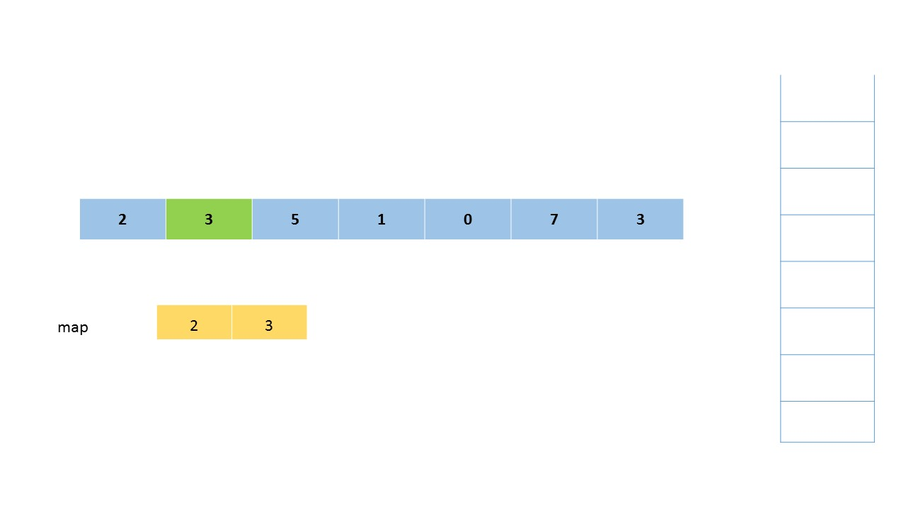
TUST AI 创新创业实践中心 & Matrix Studio
素材来源：LeetCode

Slide 12
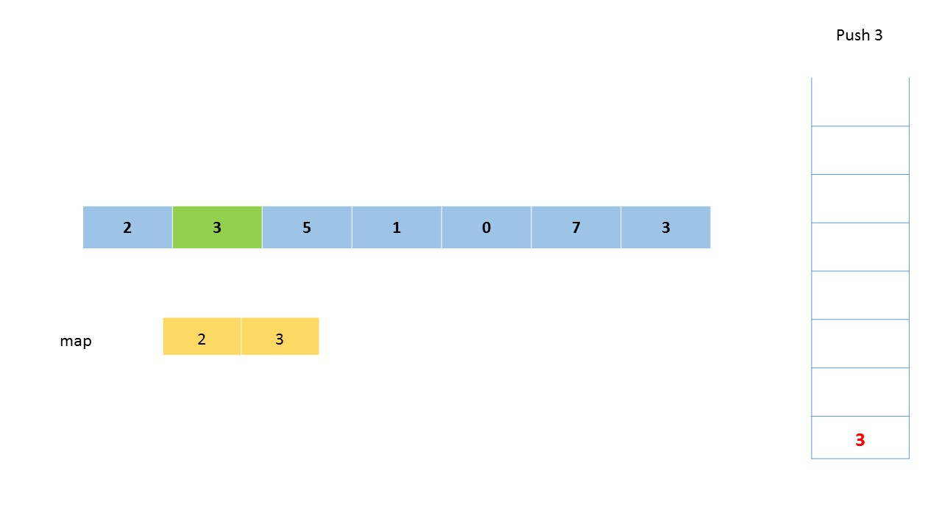
TUST AI 创新创业实践中心 & Matrix Studio
素材来源：LeetCode

Slide 13
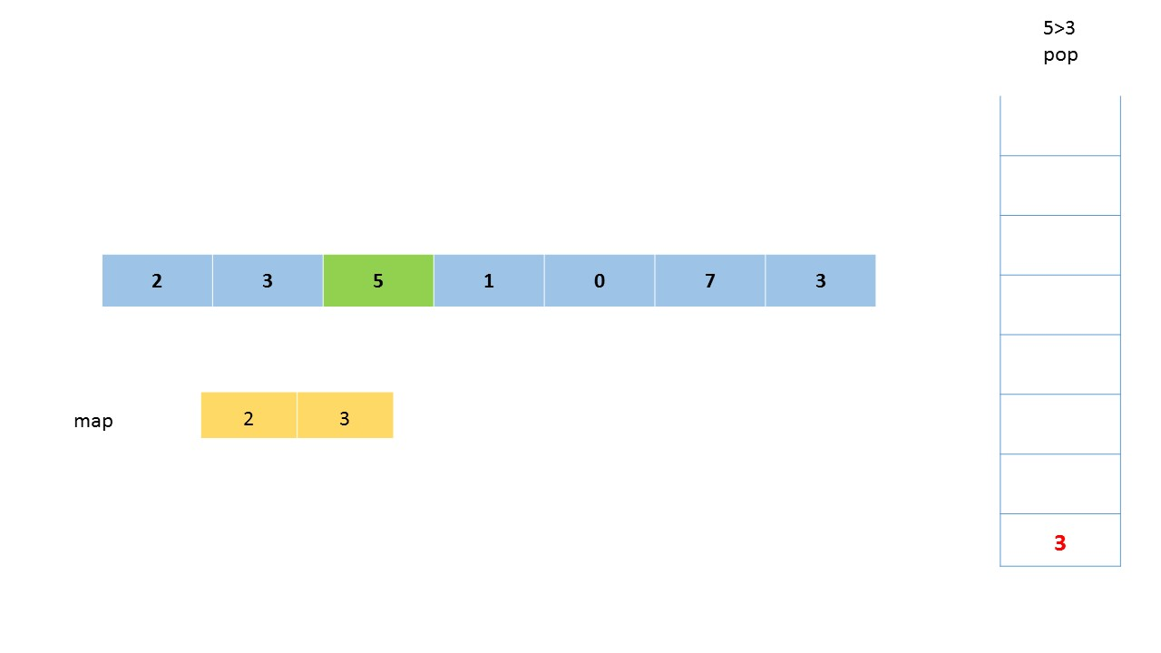
TUST AI 创新创业实践中心 & Matrix Studio
素材来源：LeetCode

Slide 14
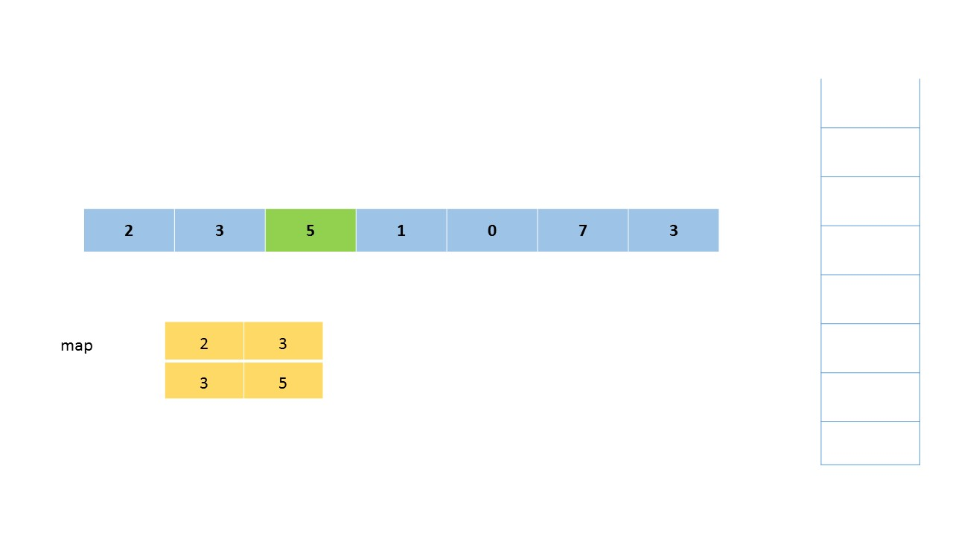
TUST AI 创新创业实践中心 & Matrix Studio
素材来源：LeetCode

Slide 15

TUST AI 创新创业实践中心 & Matrix Studio
素材来源：LeetCode

Slide 16
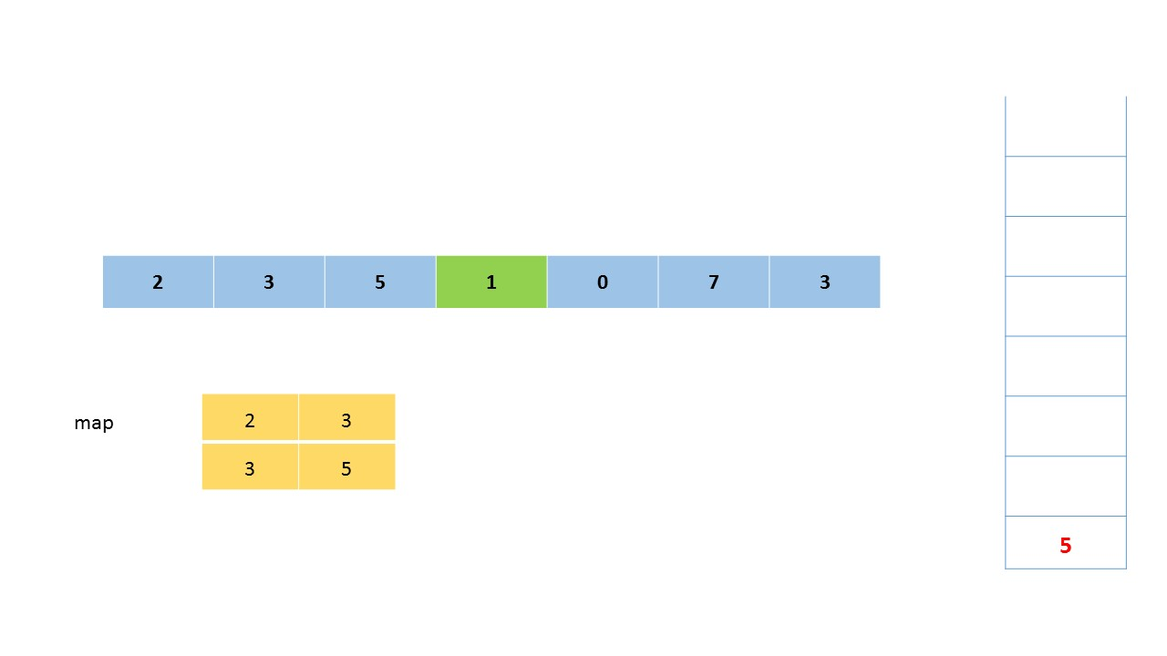
TUST AI 创新创业实践中心 & Matrix Studio
素材来源：LeetCode

Slide 17
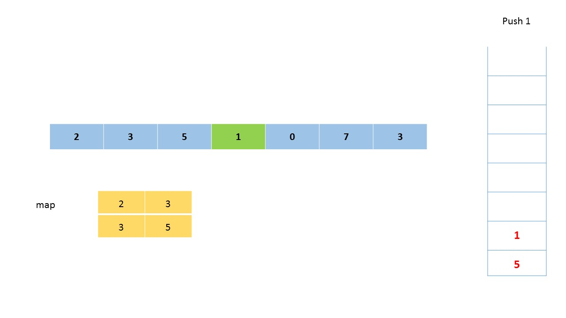
TUST AI 创新创业实践中心 & Matrix Studio
素材来源：LeetCode

Slide 18
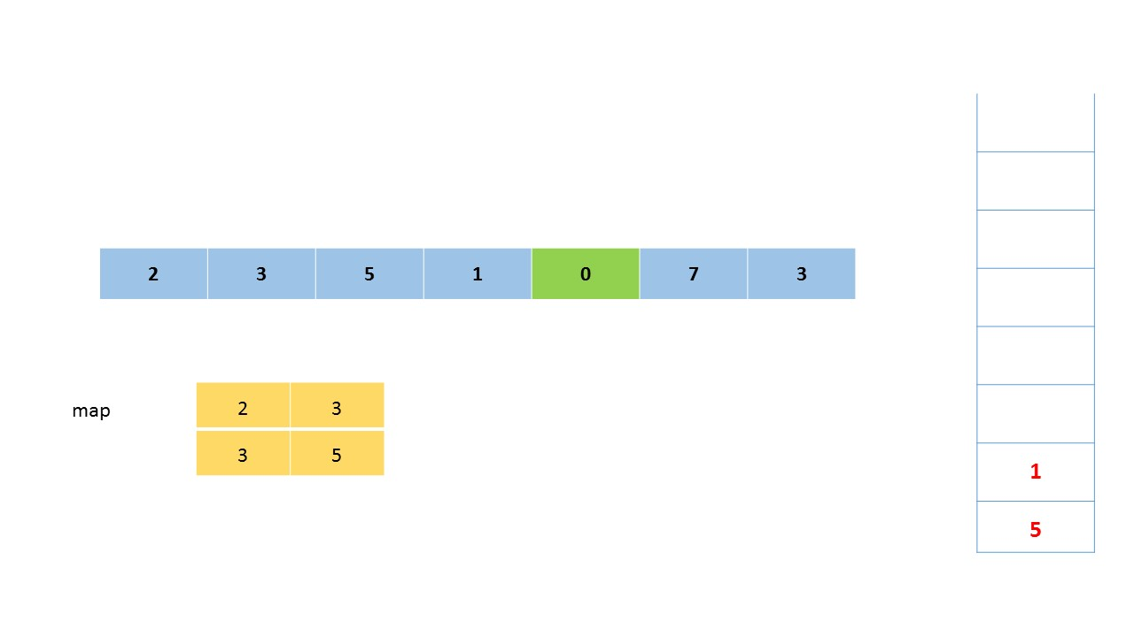
TUST AI 创新创业实践中心 & Matrix Studio
素材来源：LeetCode

Slide 19

TUST AI 创新创业实践中心 & Matrix Studio
素材来源：LeetCode

Slide 20
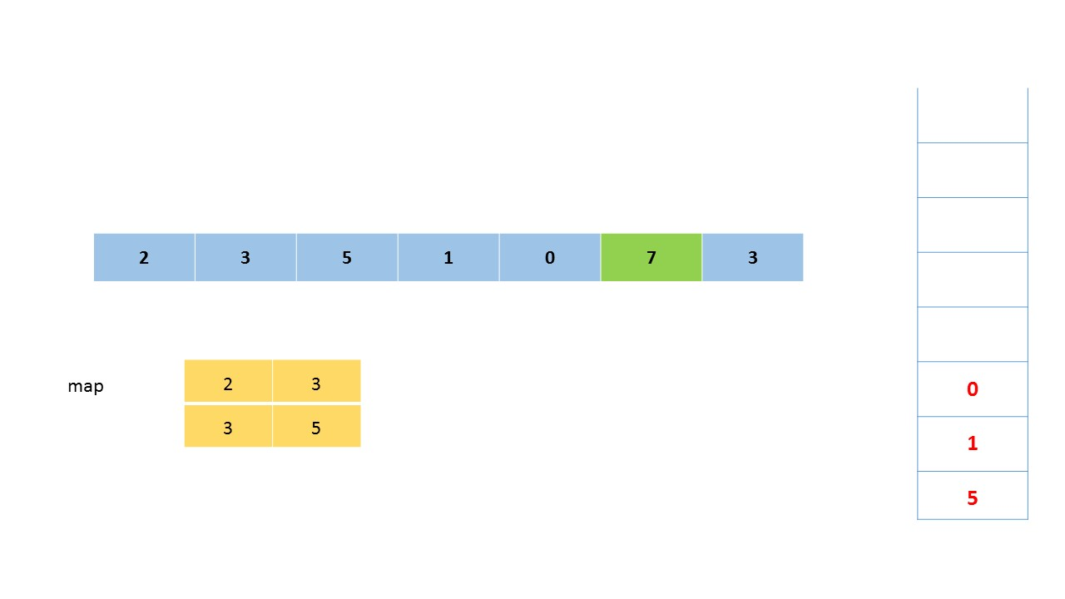
TUST AI 创新创业实践中心 & Matrix Studio
素材来源：LeetCode

Slide 21

TUST AI 创新创业实践中心 & Matrix Studio
素材来源：LeetCode

Slide 22
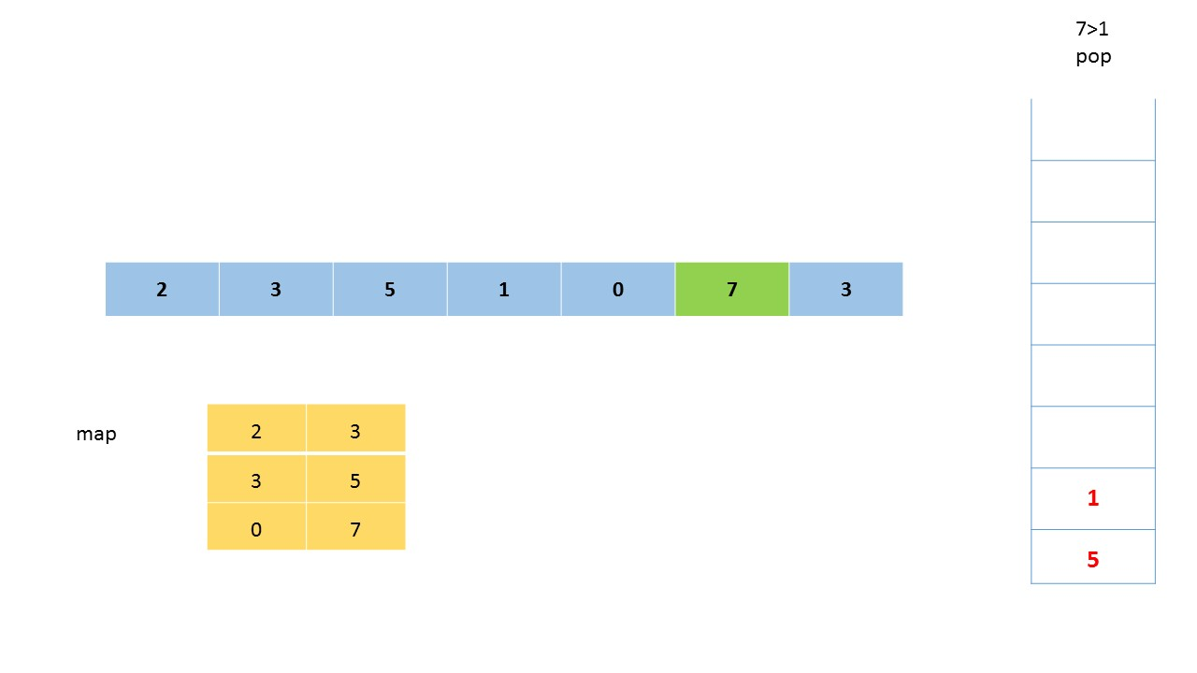
TUST AI 创新创业实践中心 & Matrix Studio
素材来源：LeetCode

Slide 23
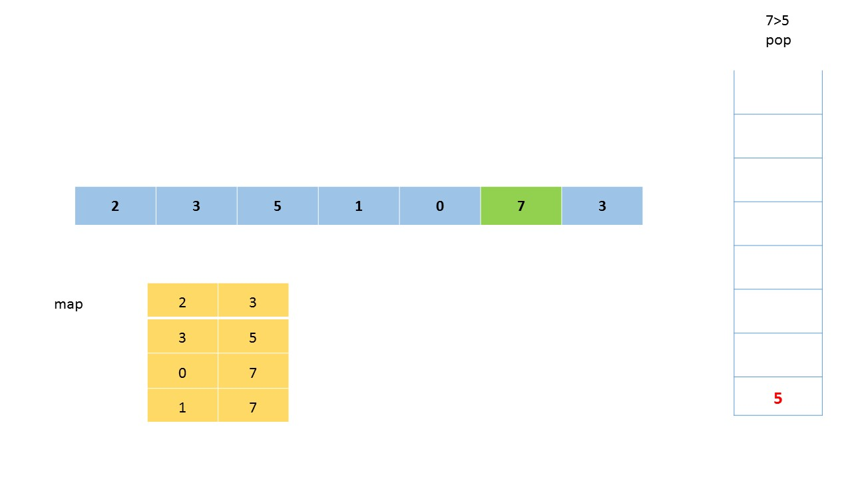
TUST AI 创新创业实践中心 & Matrix Studio
素材来源：LeetCode

Slide 24
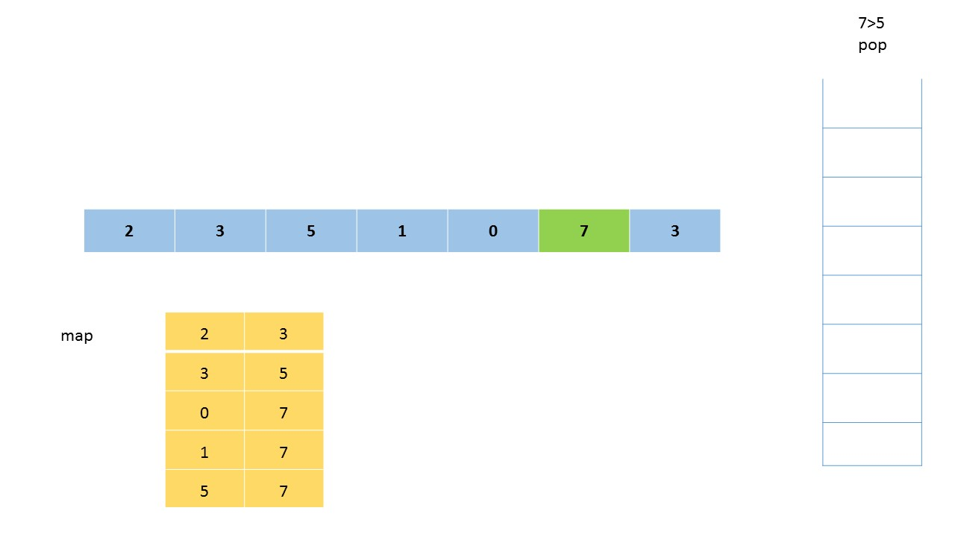
TUST AI 创新创业实践中心 & Matrix Studio
素材来源：LeetCode

Slide 25
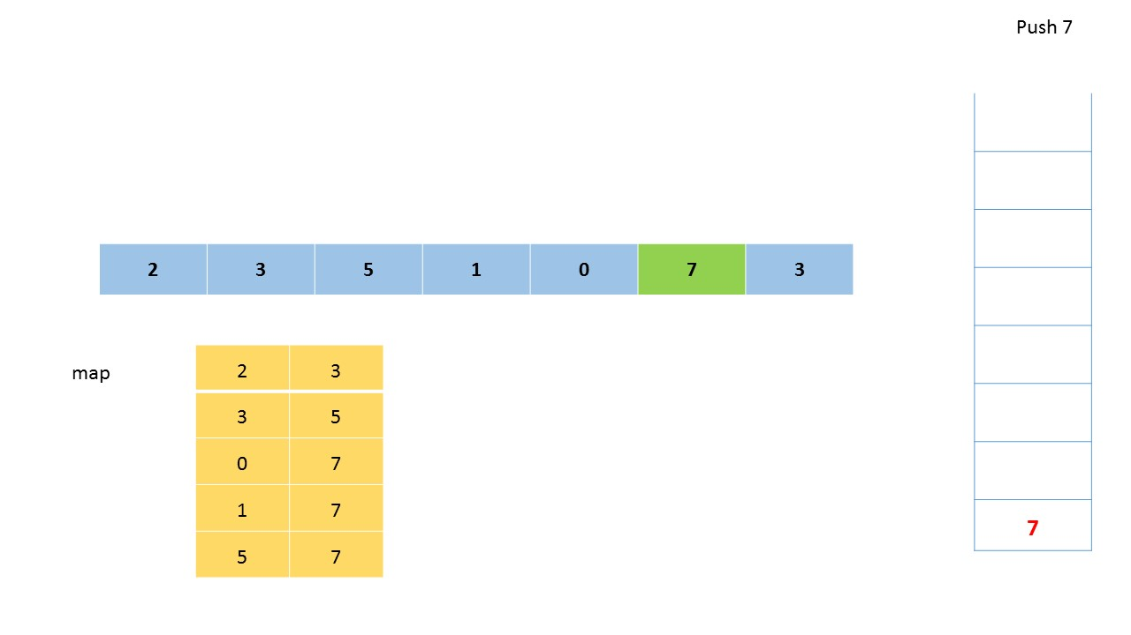
TUST AI 创新创业实践中心 & Matrix Studio
素材来源：LeetCode

Slide 26
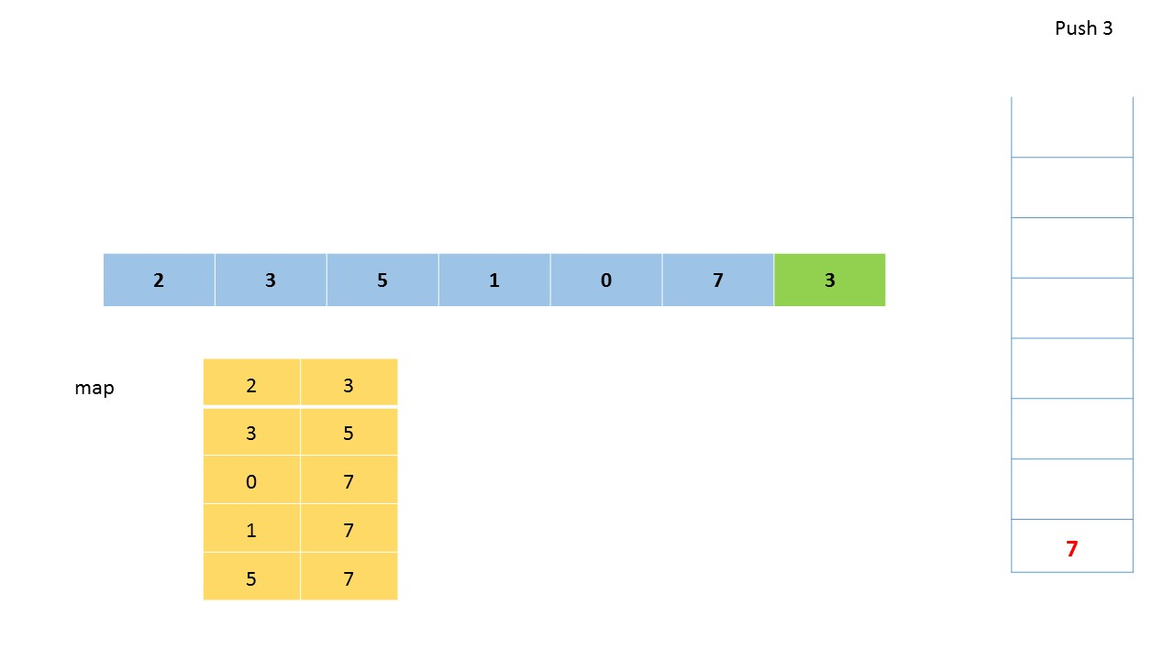
TUST AI 创新创业实践中心 & Matrix Studio
素材来源：LeetCode

Slide 27

TUST AI 创新创业实践中心 & Matrix Studio
素材来源：LeetCode

Slide 28
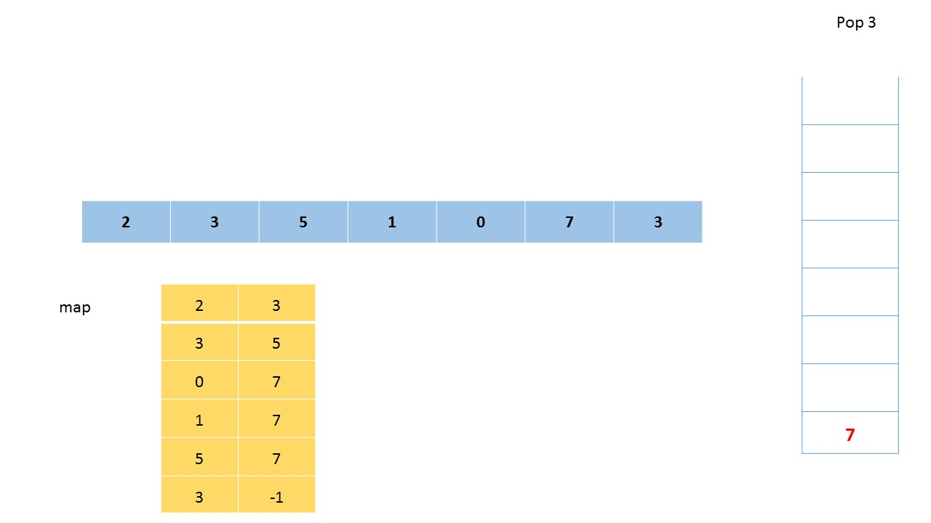
TUST AI 创新创业实践中心 & Matrix Studio
素材来源：LeetCode

Slide 29
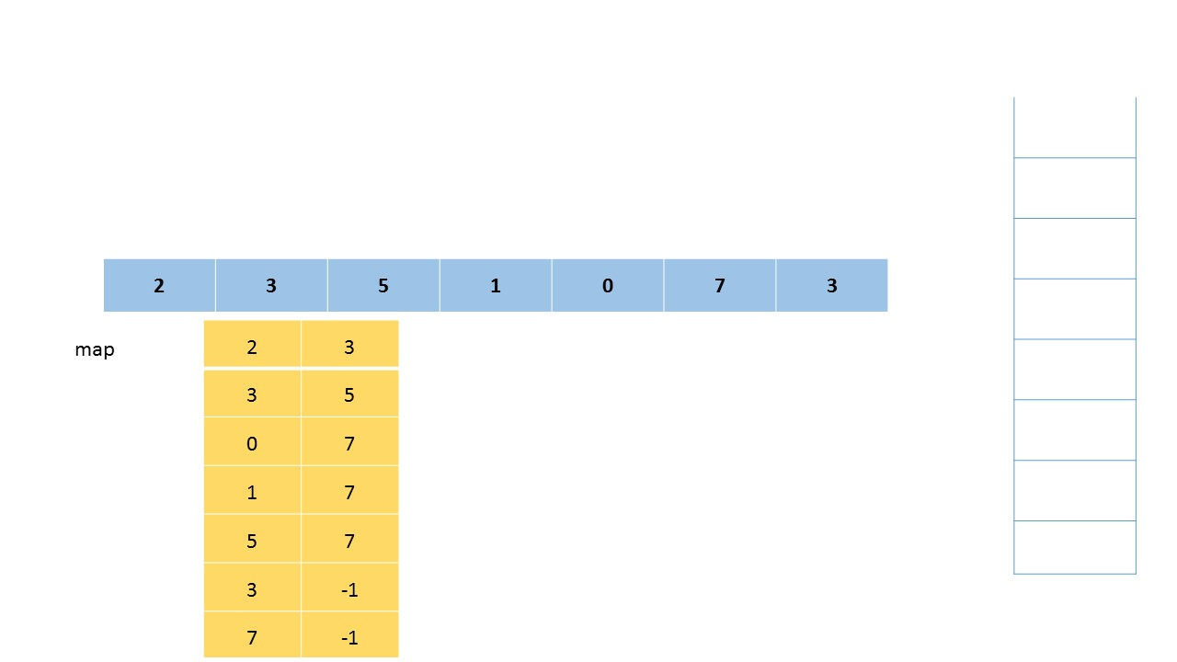
TUST AI 创新创业实践中心 & Matrix Studio
素材来源：LeetCode
Notes:
这个情景很好理解吧？输入两个数组，其实可以分段处理，首先忽略nums1，先求出nums2中的每个元素对应的下一个更大的元素，然后将这些元素放入hash map中，再遍历nums1，就能直接找出答案了。
带着这个抽象的情景，先来看下代码。
第一段就是单调队列解决问题的模板，for 循环要从前往后扫描元素，如果后来的数比栈顶数大，说明找到了下一个更大的数，否则就就绪维护一个单调递减的序列。
这个算法的时间复杂度不是那么直观，如果你看到 for 循环嵌套 while 循环，可能认为这个算法的复杂度也是 O(n^2)，但是实际上这个算法的复杂度只有 O(n)。
分析它的时间复杂度，要从整体来看：总共有 n 个元素，每个元素都被 push 入栈了一次，而最多会被 pop 一次，没有任何冗余操作。所以总的计算规模是和元素规模 n 成正比的，也就是 O(n) 的复杂度。

Slide 30
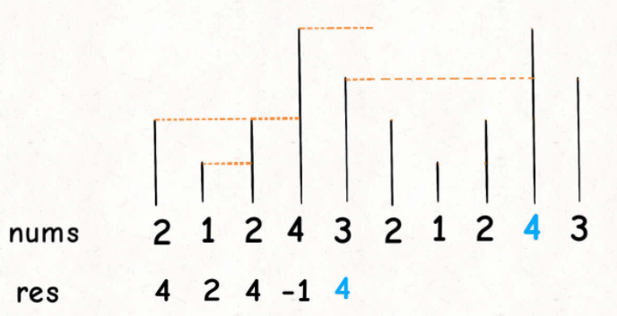
TUST AI 创新创业实践中心 & Matrix Studio
503. Next Greater Element II https://leetcode-cn.com/problems/next-greater-element-ii/
[2, 1, 2, 4, 3]
[4, 2, 4,-1, 4]
Notes:
比如输入一个数组 [2,1,2,4,3]，你返回数组 [4,2,4,-1,4]。拥有了环形属性，最后一个元素 3 绕了一圈后找到了比自己大的元素 4。我们一般是通过 % 运算符求模（余数），来获得环形特效。
这个问题肯定还是要用单调栈的解题模板，但难点在于，比如输入是 [2,1,2,4,3]，对于最后一个元素 3，如何找到元素 4 作为 Next Greater Number。
对于这种需求，常用套路就是将数组长度翻倍：
这样，元素 3 就可以找到元素 4 作为 Next Greater Number 了，而且其他的元素都可以被正确地计算。有了思路，最简单的实现方式当然可以把这个双倍长度的数组构造出来，然后套用算法模板。但是，我们可以不用构造新数组，而是利用循环数组的技巧来模拟数组长度翻倍的效果。
直接看代码吧：
这样，就可以巧妙解决环形数组的问题，时间复杂度 O(N)。

Slide 31
TUST AI 创新创业实践中心 & Matrix Studio
1. 设链表不带头结点，且所有操作均在表头进行，则下列最不适合作为链栈的链表是（ ）。
A．只有表头结点指针，没有表尾指针的双向循环链表
B．只有表尾结点指针，没有表头指针的双向循环链表
C．只有表头结点指针，没有表尾指针的单向循环链表
D．只有表尾结点指针，没有表头指针的单向循环链表
Notes:
最后我们来看几道练习题。
解析：对于双向训练链表，不管是表头指针还是表尾指针，都可以很方便地找到表头节点，方便在表头做插入或删除操作。单向循环链表通过尾指针可以很方便地找到表头节点，但通过头指针找尾节点需要遍历一次链表。对于C，插入和删除节点后，找尾节点需要花费O(n)的时间。

Slide 32
TUST AI 创新创业实践中心 & Matrix Studio
2. 向一个栈顶指针为top的链栈中插入一个x结点，则执行（ C ）。
A. top->next=x B. x->next=top->next; top->next=x
C. x->next=top; top=x D. x->next=top, top=top->next
Notes:
解析：链栈釆用不带头结点的单链表表示时，进栈橾作在首部插入一个结点x(即x->next=top)，插入完后需将top指向该插入的结点X。

Slide 33
TUST AI 创新创业实践中心 & Matrix Studio
3. 链栈执行Pop操作，并将出栈的元素存在x中应该执行（ D ）。
A. x=top; top=top->next B.x=top->data
C. top=top->next; x=top->data D. x=top->data; top=top->next
Notes:
解析：这里假设栈顶指针指向的是栈顶元素，所以选D；而A中首先将top指针赋给了 x，错误；B中没有修改top指针的值；C为top指针指向栈顶元素的上一个元素时的答案。

Slide 34
TUST AI 创新创业实践中心 & Matrix Studio
4. 若一个栈的输入序列是1, 2，3, …, n，输出序列的第一个元素是n，则第i个输出元素是（ D ）。
A.不确定 B. n-i C. n-i-1 D. n-i+1
Notes:
解析：第n个元素先出栈，说明前n-1个元素都已经按顺序入栈，由“先进后出”的特点可知，此时的输出序列一定是输入序列的逆序，故答案选D。

Slide 35
TUST AI 创新创业实践中心 & Matrix Studio
5. 一个栈的输入序列为1, 2, 3, …, n,输出序列的第一个元素是i，则第j个输出元素是（ D ）。
A, i-j-1 B. i-j C. j-i+1 D.不确定
Notes:
解析：当第i个元素第一个出栈时，则i之前的元素可以依次排在i之后出栈，但剩余的元素可以在此时进栈并且也会排在i之前的元素出栈，所以，第j个出栈的元素是不确定的。

Slide 36
TUST AI 创新创业实践中心 & Matrix Studio
6. 若已知一个栈的入栈序列是1，2，3，…，n，其输出序列为 p1 ， p2 ， p3 ，…， pn ，若p2=3，则p3为可能取值的个数是（ C ）。
A. n-3 B. n-2 C.n-1 D.无法确定
Notes:
解析：显然，3之后的4, 5, …, n都是P3可取的数。P1可是3之前入栈的数（1、2），也可以是4,：
（1）当P1=1时，P3可取2；
（2）当P1=2时，P3可取1；
（3）当P1=4时，P3可取除1、3、4之外的所有数。
所以P3可能的取值个数为n-1。

Slide 37
TUST AI 创新创业实践中心 & Matrix Studio
7. 设单链表的表头指针为h，结点结构由data和next两个域构成，其中data域为字符型。试设计算法判断该链表的前n个字符是否中心对称。例如xyx、xyyx都是中心对称。
Notes:
使用栈来判断链表中的数据是否中心对称。将链表的前一半元素依次进栈。在处理链表的后一半元素时，当访问到链表的一个元素后，就从栈中弹出一个元素，两个元素比较，若相等，则将链表中下一个元素与栈中再弹出的元素比较，直至链表到尾。这时若栈是空栈，则得出链表中心对称的结论；否则，当链表中的一个元素与栈中弹出元素不等时，结论为链表非中心对称，结束算法的执行。
算法先将“链表的前一半”元素（字符）进栈。当n为偶数时，前一半和后一半的个数相同；当n为奇数时，链表中心结点字符不必比较，移动链表指针到下一字符开始比较。比较过程中遇到不相等时，立即退出while循环，不再进行比较。

Slide 38

TUST AI 创新创业实践中心 & Matrix Studio
感谢聆听
Notes:
OK。好，我们栈的基本内容就讲这些。

